Slide 1
ХРАНЕНИЕ ИНФОРМАЦИИ

Slide 2
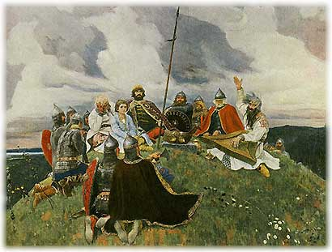
Память – самый первый «инструмент» хранения информации, но …
люди всегда стремились доступными способами зафиксировать наиболее важную информацию на внешних носителях

Slide 3
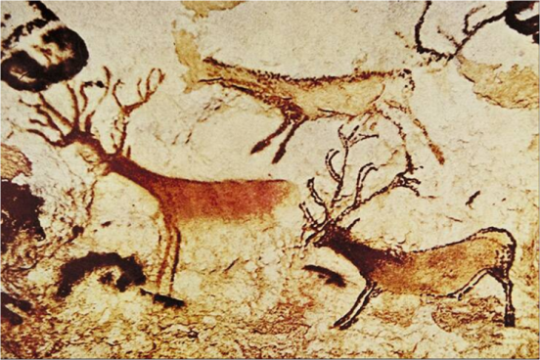
НАСКАЛЬНЫЕ РОСПИСИ

Slide 4
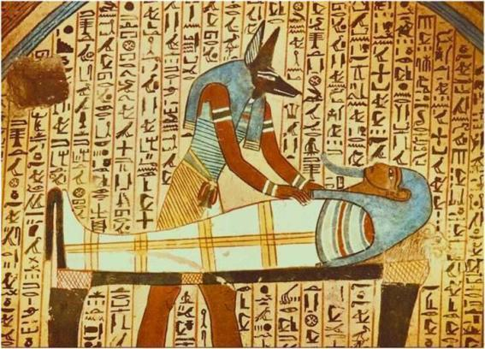
ЗНАКОВАЯ ПИСЬМЕННОСТЬ
Иероглифическое письмо Древнего Египта

Slide 5
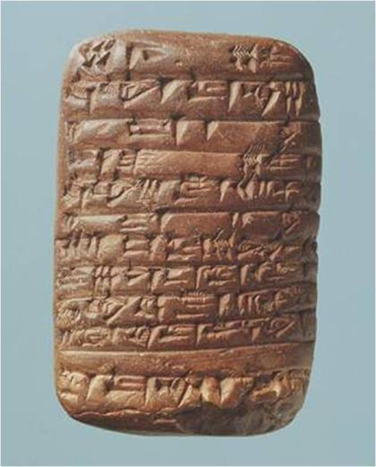
ЗНАКОВАЯ ПИСЬМЕННОСТЬ
Клинопись Двуречья

Slide 6
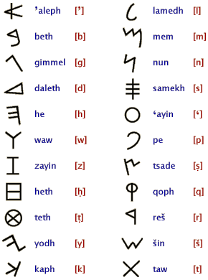
АЛФАВИТНОЕ ПИСЬМО
Финикийский алфавит

Slide 7
СЛАВЯНСКАЯ ПИСЬМЕННОСТЬ
Глаголица и кириллица
Кирилл и Мефодий – создатели славянской письменности

Slide 8
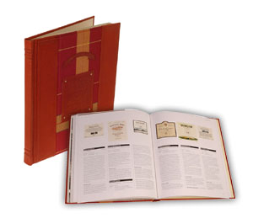
КНИГА

Slide 9
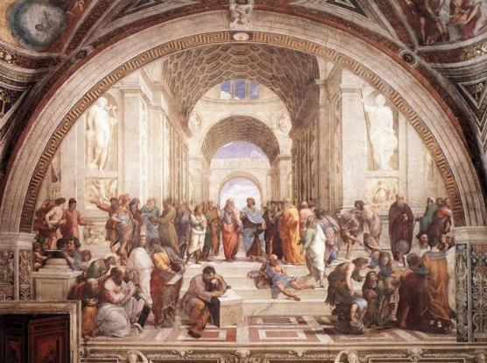
ИЗОБРАЗИТЕЛЬНОЕ ИСКУССТВО
Фреска «Афинская школа». Рафаэль, 1509 г.

Slide 10
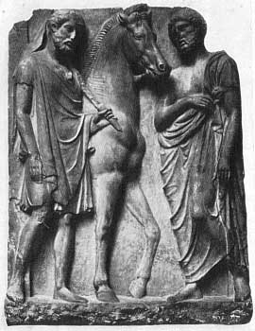
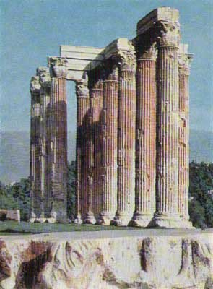
ИЗОБРАЗИТЕЛЬНОЕ ИСКУССТВО
Надгробие афинского всадника, IV век до н.э.
Храм Зевса Олимпийского в Афинах, II век до н.э.

Slide 11
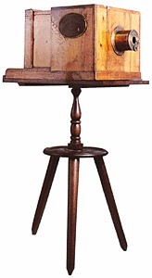
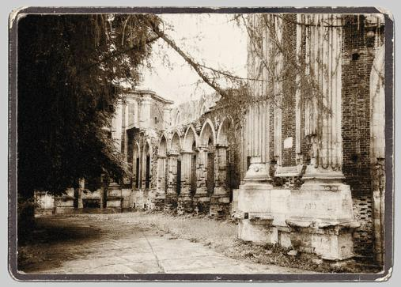
ФОТОГРАФИЯ
Один из первых фотоаппаратов, 1840 г.
Фото середины XIX в.

Slide 12
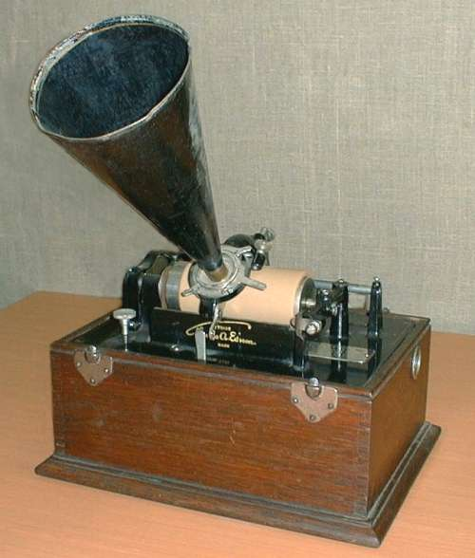
ЗВУК
Эдисон (1847-1931)
Фонограф Эдисона, конец XIX в.

Slide 13
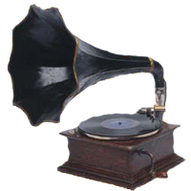
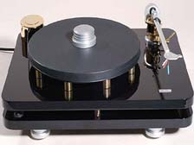
ЗВУК
Проигрыватель виниловых пластинок, 70-80-е гг. XX в.
Патефон, 30-е гг. XX в.

Slide 14
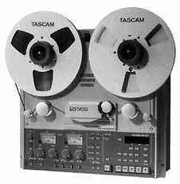
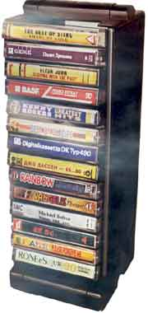
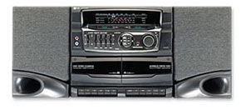
ЗВУК
Катушечный магнитофон,
70-е гг. XX в.
Кассетный магнитофон, конец XX в.
Аудиокассеты, конец XX в.

Slide 15
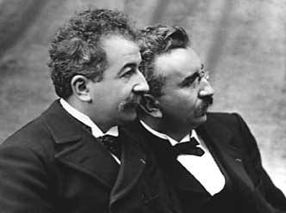
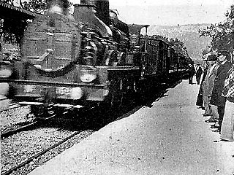
КИНО
Изобретатели кинематографа братья Люмьер, конец XIX в.
Первый короткометражный фильм «Прибытие поезда на вокзал Ла Сьота», 1895 г.

Slide 16
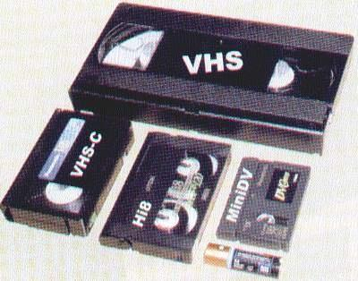
ВИДЕО
Видеомагнитофон и видеокассеты

Slide 17
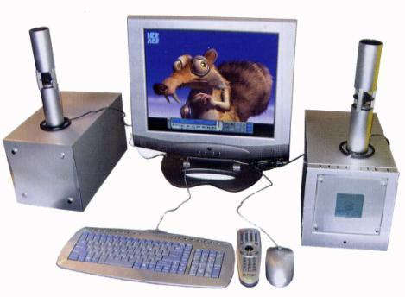
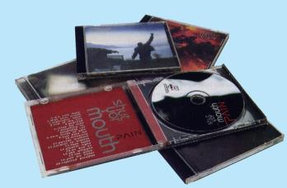
МУЛЬТИМЕДИА

Slide 18
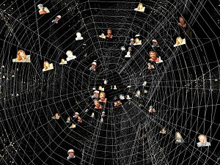
ВСЕМИРНАЯ ПАУТИНА

